Slide 1
DEPARTAMENTO DE CIENCIAS DE LA ENERGÍA Y MECÁNICA CARRERA DE INGENIERÍA EN MECATRÓNICA TRABAJO DE TITULACIÓN, PREVIO A LA OBTENCIÓN DEL TÍTULO DE INGENIERO EN MECATRÓNICA
“REPOTENCIACIÓN DE UNA MÁQUINA ENFAJILLADORA MARCA DASE-SING MODELO DSL-345MH”
AUTORES: CHIRIBOGA TAPIA CHARLY BRYAN
PARRA GARCÍA JOEL ALEJANDRO
DIRECTOR: ING. OSWALDO ALEXANDER IBARRA JÁCOME
2021

Slide 2
CONTENIDO
Introducción
Marco teórico
Metodología
Repotenciación
Pruebas y Resultados
Conclusiones
Recomendaciones

Slide 3
Empresa Fractal Automation
Introducción
Marco teórico
Metodología
Repotenciación
Pruebas y Resultados
Conclusiones
Recomendaciones

Slide 4
Antecedentes
Fractal Automation & Imperial Bottling Company S.A.
Máquina enfajilladora
Operando 20 años con actualizaciones y adecuaciones parciales.
Queda inoperativa a inicios del año 2020.
Cuello de botella en la línea de producción de latas.
Aumento de la mano de obra requerida para el proceso de enfajillado.
Introducción
Marco teórico
Metodología
Repotenciación
Pruebas y Resultados
Conclusiones
Recomendaciones

Slide 5
Descripción del proyecto
Repotenciación mecatrónica.
Repotenciación mecánica.
Diseño e implementación de componentes.
Mantenimiento preventivo y correctivo.
Limpieza y esterilización.
Repotenciación eléctrica y electrónica.
Diseño e implementación del tablero de control.
Repotenciación del sistema de control.
Programación de la secuencia de funcionamiento de la máquina.
Habilitación de la máquina en la línea de producción de latas
Pruebas de producción continuas.
Control de calidad del proceso de enfajillado.
Introducción
Marco teórico
Metodología
Repotenciación
Pruebas y Resultados
Conclusiones
Recomendaciones

Slide 6
Justificación e Importancia
Introducción
Marco teórico
Metodología
Repotenciación
Pruebas y Resultados
Conclusiones
Recomendaciones
Automatización como pilar fundamental para la mejora continua en la industria de alimentos del Ecuador.
Situación actual negativa de la maquinaria utilizada en el sector industrial del Ecuador.
Salubridad en los procesos productivos de las industrias de alimentos.
Mala administración de la mano de obra en las líneas de producción.
Reducción de costos de producción y aumento del volumen de producción.

Slide 7
Objetivos
Objetivo general
Desarrollar el trabajo de repotenciación de la máquina enfajilladora marca DASE-SING modelo DSL-345MH para la empresa Fractal Automation aplicando metodologías y conocimientos inherentes a la carrera de ingeniería mecatrónica sobre automatización de maquinaria industrial y diseño de elementos de máquinas analizando los requerimientos de control del proceso para habilitar el funcionamiento de dicha máquina en la línea de producción correspondiente.
Objetivos específicos
Diseñar e implementar el sistema de control que deberá contener la programación de la secuencia de operación de la máquina analizando los parámetros de producción bajo los cuales regirá su funcionamiento para garantizar un correcto desempeño de la máquina en la línea de producción de la fábrica.
Diseñar e implementar una interfaz HMI siguiendo las recomendaciones de la guía GEDIS para garantizar la ergonomía y practicidad en la operación de la máquina.
Introducción
Marco teórico
Metodología
Repotenciación
Pruebas y Resultados
Conclusiones
Recomendaciones

Slide 8
Objetivos
Objetivos específicos
Diseñar e implementar un panel de control el cual deberá contener los elementos eléctricos/electrónicos y de control cumpliendo criterios de diseño y normativas que permitan el funcionamiento correcto de la máquina para garantizar la seguridad de los operarios y las instalaciones de la fábrica.
Reacondicionar los componentes mecánicos de la máquina mediante mantenimientos preventivos y correctivos para garantizar el correcto funcionamiento de los sistemas para la transmisión de movimiento de esta.
Realizar la documentación del trabajo de repotenciación el cual deberá incluir planos, diagramas y esquemas mecánicos y eléctricos así también como el manual de usuario bajo el cumplimiento de normativas utilizando software especializado para consolidar el trabajo desarrollado.
Introducción
Marco teórico
Metodología
Repotenciación
Pruebas y Resultados
Conclusiones
Recomendaciones

Slide 9
Marco teórico
Introducción
Marco teórico
Metodología
Repotenciación
Pruebas y Resultados
Conclusiones
Recomendaciones
Industria de alimentos
Mantenimiento de la maquinaria en la industria de alimentos
Tipos de mantenimiento
Proceso de etiquetado de productos envasados
Materiales para envasado
Materiales para etiquetado
Máquinas enfajilladoras

Slide 10
Industria de alimentos
Introducción
Marco teórico
Metodología
Repotenciación
Pruebas y Resultados
Conclusiones
Recomendaciones
Es la encargada de la adquisición, acondicionamiento y transformación de la materia prima, envasado, almacenamiento y distribución del producto final (International Labour Organization, 1998).
El crecimiento y diversificación de esta industria se ve reflejado con producciones que van desde emprendimientos caseros hasta procesos de producción altamente automatizados (International Labour Organization, 1998).
La industria de alimentos y bebidas en el Ecuador es la industria más importante del país teniendo desde 2018 un 7% con respecto al PIB total y también ocupando el 38% respecto a la industria manufacturera nacional.

Slide 11
Mantenimiento de la maquinaria en la industria de alimentos
Introducción
Marco teórico
Metodología
Repotenciación
Pruebas y Resultados
Conclusiones
Recomendaciones
La importancia del mantenimiento en la industria en general recae en la capacidad de conservar a las máquinas funcionando de modo que la fábrica pueda seguir con sus procesos de producción ininterrumpidamente.
Realizar mantenimientos de cualquier tipo, de manera periódica, en la maquinaria brinda la capacidad de controlar, prevenir y ejecutar planes de reparación, refacción o reacondicionamiento que puedan evitar posibles daños que comprometan la confiabilidad de las máquinas que intervienen en el proceso de producción.
La interrupción de la producción ya sea por error de los operarios, las máquinas o algún equipo pueden afectar en gran magnitud la producción y las ganancias de la fábrica.

Slide 12
Tipos de mantenimientos
Introducción
Marco teórico
Metodología
Repotenciación
Pruebas y Resultados
Conclusiones
Recomendaciones
Correctivo: se lleva a cabo cuando la avería ya se ha presentado en la máquina o en el equipo.
Preventivo: prevenir el fallo mediante revisiones, evaluaciones y mantenimientos leves que con mediciones de variables relacionadas con el funcionamiento de la máquina o equipo en cuestión denoten un funcionamiento normal y deseado para el proceso productivo (Rodríguez A. , 2012).
Predictivo: requiere de medios técnicos avanzados que permitan, en cierta medida, evitar las averías imprevistas, sugiriendo el reemplazo o reparación de los componentes que en función del informe de estado y operatividad puedan presentar en el futuro algún desperfecto (Nogués, 2017).
Cero Horas: comprende las actividades de revisión y evaluación de la maquinaria en intervalos programados en un cronograma de mantenimiento.
En Uso: consiste en el desarrollo de un conjunto de actividades básicas como son inspecciones visuales, limpieza, lubricación, ajuste de tornillos y calibraciones en general (Nogués, 2017).

Slide 13
Procesos de etiquetado de productos envasados
Introducción
Marco teórico
Metodología
Repotenciación
Pruebas y Resultados
Conclusiones
Recomendaciones
Las etiquetas constituyen cualquier tipo de rótulo, grabado, calcomanía u otra representación gráfica que sirve para transmitir información al consumidor sobre los ingredientes, la calidad o el valor nutricional. Además estas también cumplen la función de protección y conservación del producto final.
Los principales materiales utilizados para el envasado de productos son el vidrio, el plástico y el metal los cuales pueden ser utilizados en envases de distintas formas, tamaños y colores.
Existen tres métodos de decoración de productos envasados: el etiquetado, el enfajillado y la impresión directa o litografía.

Slide 14
Etiquetado, Enfajillado e Impresión Directa
Introducción
Marco teórico
Metodología
Repotenciación
Pruebas y Resultados
Conclusiones
Recomendaciones

Slide 15
Máquinas Enfajilladoras
Introducción
Marco teórico
Metodología
Repotenciación
Pruebas y Resultados
Conclusiones
Recomendaciones

Slide 16
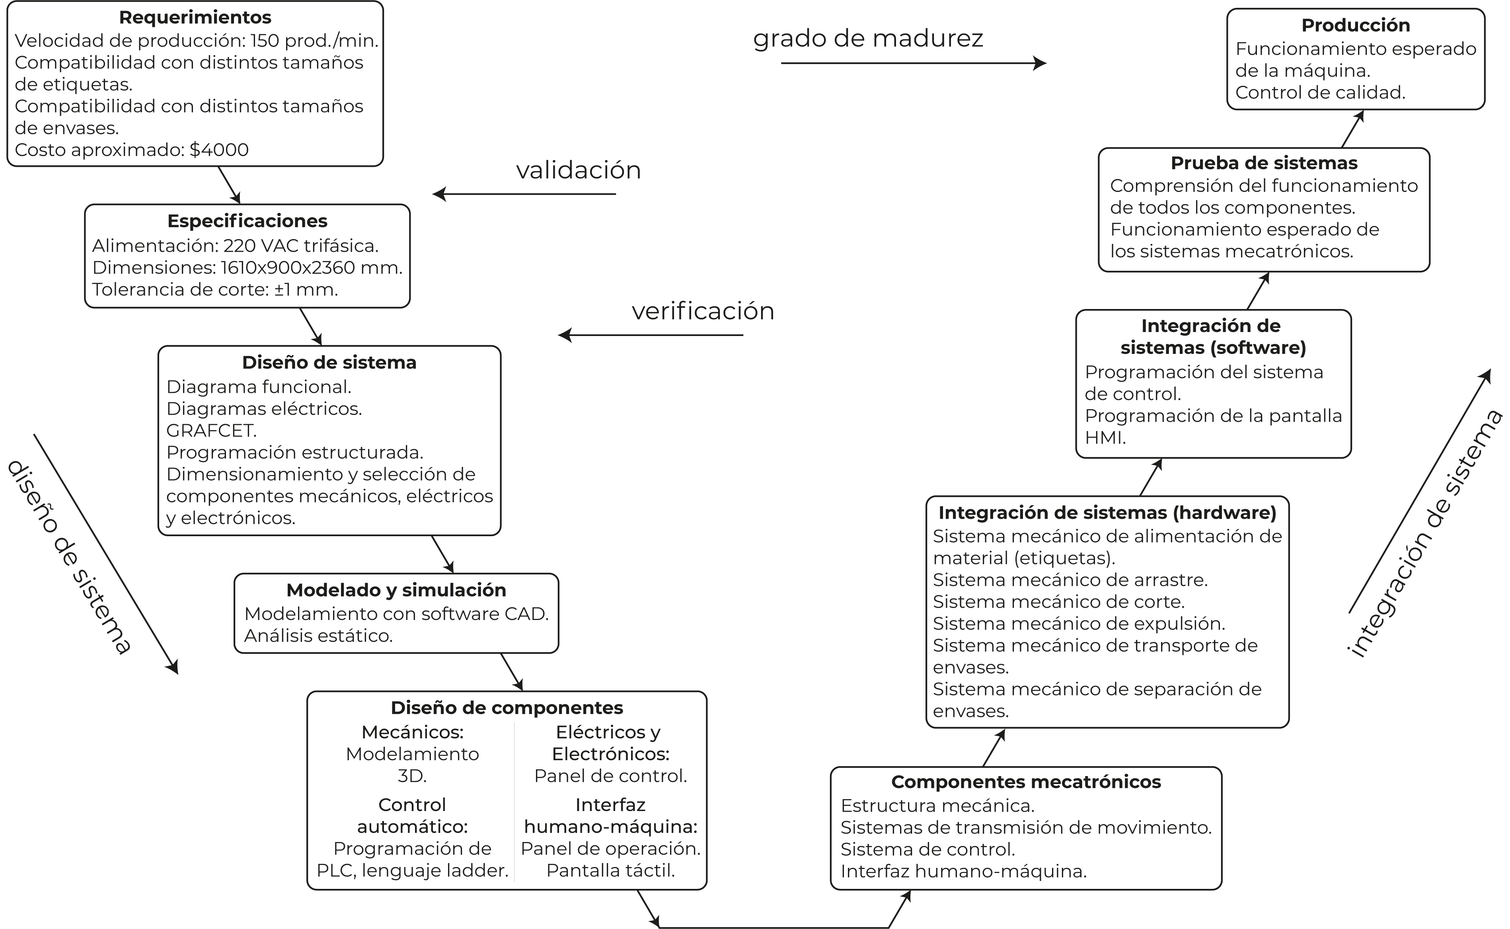
Metodología
Introducción
Marco teórico
Metodología
Repotenciación
Pruebas y Resultados
Conclusiones
Recomendaciones

Slide 17
Diagrama Funcional
Introducción
Marco teórico
Metodología
Repotenciación
Pruebas y Resultados
Conclusiones
Recomendaciones

Slide 18
Diagrama Funcional
Introducción
Marco teórico
Metodología
Repotenciación
Pruebas y Resultados
Conclusiones
Recomendaciones

Slide 19
Desarrollo de la Repotenciación
Repotenciación Eléctrica, Electrónica y de Control
Introducción
Marco teórico
Metodología
Repotenciación
Pruebas y Resultados
Conclusiones
Recomendaciones
Diseño del sistema de control
Identificación de componentes indispensables.
Actuadores
Sensores
Elementos de maniobra
Evaluación y selección de componentes reutilizables
Dimensionamiento y selección de componentes faltantes
Implementación del sistema de control
Armado del tablero de control
Planificación de la distribución de componentes
Planificación de la conexión de componentes
Dimensionamiento del cableado de componentes
Identificación del cableado
Programación del PLC
Interfaz Humano – Máquina
Pantalla HMI
Panel de operación
Programación de la pantalla HMI

Slide 20
Diseño del sistema de control
Identificación de componentes indispensables
Introducción
Marco teórico
Metodología
Repotenciación
Pruebas y Resultados
Conclusiones
Recomendaciones
Actuadores.
Servomotor para el arrastre de la etiqueta
Servomotor para el corte de la etiqueta
Motor trifásico de inducción para la expulsión de la etiqueta
Motor trifásico de inducción con reducción para la alimentación de material (rollo de etiquetas)
Motor trifásico de inducción con reducción para la banda transportadora (ingreso de productos)
Motor trifásico de inducción con reducción para el tornillo separador (separación de productos)
Motor trifásico de inducción para la regulación de altura del cabezal de corte.
Sensores.
Sensor fotoeléctrico para la detección de producto
Sensor óptico de contraste (taca)
Sensor óptico de distancia para la alimentación de material
Sensor final de carrera para la posición superior del cabezal de corte.
Sensor final de carrera para la posición inferior del cabezal de corte.
Elementos de maniobra.
Servo drives para los servomotores de arrastre.
Variador de frecuencia para el control de velocidad de la banda transportadora.
Variador de frecuencia para el control de velocidad del tornillo separador.
Contactores para activación/desactivación y cambio de sentido de giro para el motor trifásico de inducción para la regulación de la altura del cabezal de corte.
Relés de estado sólido para la activación y desactivación del motor trifásico de inducción para la expulsión de la etiqueta.
Relés de estado sólido para la activación y desactivación del motor trifásico de inducción para la alimentación de material.

Slide 21
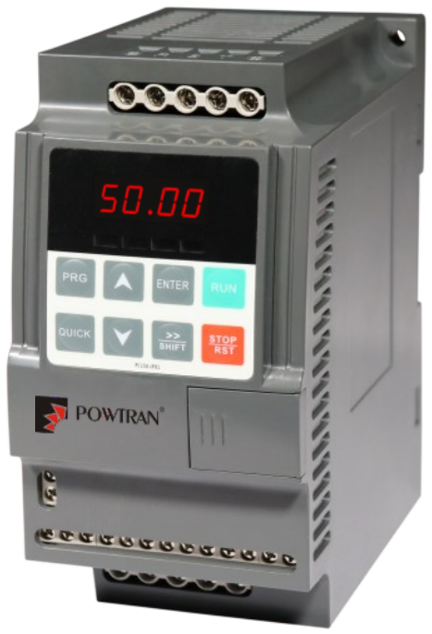
Dimensionamiento y selección de componentes faltantes
Introducción
Marco teórico
Metodología
Repotenciación
Pruebas y Resultados
Conclusiones
Recomendaciones
Potencia (Fuerza)
Variador de frecuencia para la banda transportadora.
Requerimientos:
Control de un motor trifásico de 0,75 [kW] a 220 [V].
Alternativas para la selección:

Slide 22
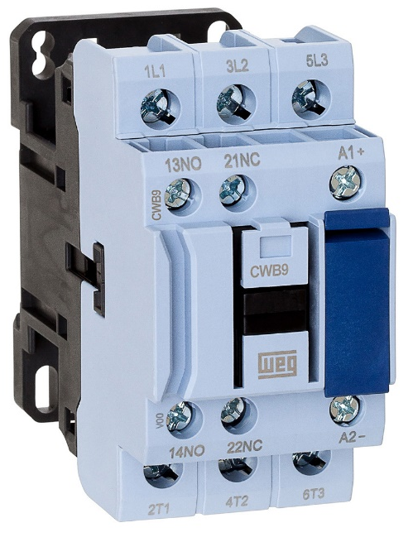
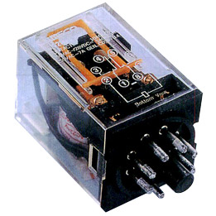
Dimensionamiento y selección de componentes faltantes
Introducción
Marco teórico
Metodología
Repotenciación
Pruebas y Resultados
Conclusiones
Recomendaciones
Potencia (Fuerza)
Componentes para el accionamiento y cambio de giro del motor del cabezal de corte
Requerimientos: Control de un motor trifásico de 40 [W] a 220 [V].
Alternativas para la selección:
Accionamiento e inversión de giro por medio de contactores y relés.
Variador de frecuencia.
Selección:
Alternativa 1

Slide 23
Dimensionamiento y selección de componentes faltantes
Introducción
Marco teórico
Metodología
Repotenciación
Pruebas y Resultados
Conclusiones
Recomendaciones
Control
Sensor para la etapa de alimentación de material.
Requerimientos:
Selección:

Slide 24
Dimensionamiento y selección de componentes faltantes
Introducción
Marco teórico
Metodología
Repotenciación
Pruebas y Resultados
Conclusiones
Recomendaciones
Control
Relés de estado sólido para la etapa de alimentación de material.
Requerimientos:
Control de un motor de 60 [W] a 220 [V].
Velocidad de activación rápida y repetitiva.
Selección:

Slide 25
Dimensionamiento y selección de componentes faltantes
Introducción
Marco teórico
Metodología
Repotenciación
Pruebas y Resultados
Conclusiones
Recomendaciones
Control
Relés de estado sólido para la etapa de expulsión de la fajilla.
Requerimientos:
Control de un motor de 90 [W] a 220 [V].
Velocidad de activación rápida y repetitiva.
Selección:

Slide 26
Dimensionamiento y selección de componentes faltantes
Introducción
Marco teórico
Metodología
Repotenciación
Pruebas y Resultados
Conclusiones
Recomendaciones
Control
Fuente de alimentación 24 [VDC].
Requerimientos:
Corriente superior a 1,62 [A]
Alimentación de 220 [V]
Selección:

Slide 27
Dimensionamiento y selección de componentes faltantes
Introducción
Marco teórico
Metodología
Repotenciación
Pruebas y Resultados
Conclusiones
Recomendaciones
Control
Controlador Lógico Programable

Slide 28
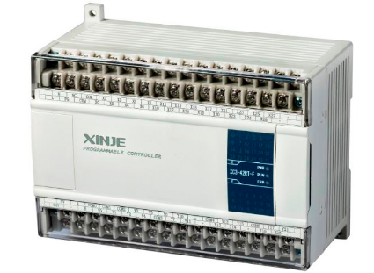
Dimensionamiento y selección de componentes faltantes
Introducción
Marco teórico
Metodología
Repotenciación
Pruebas y Resultados
Conclusiones
Recomendaciones
Control
Controlador Lógico Programable

Slide 29
Dimensionamiento y selección de componentes faltantes
Introducción
Marco teórico
Metodología
Repotenciación
Pruebas y Resultados
Conclusiones
Recomendaciones
Protección
Una vez seleccionados todos los componentes del sistema de control, se procede a dimensionar los elementos de protección para el circuito. Por solicitud de la empresa auspiciante, se han dividido los componentes en los siguientes grupos:
Grupo 1: Motores trifásicos de inducción
Grupo 2: Servo drives
Grupo 3: Variadores de frecuencia
Grupo 4: Alimentación de control

Slide 30
Dimensionamiento y selección de componentes faltantes
Introducción
Marco teórico
Metodología
Repotenciación
Pruebas y Resultados
Conclusiones
Recomendaciones
Protección
Selección:

Slide 31
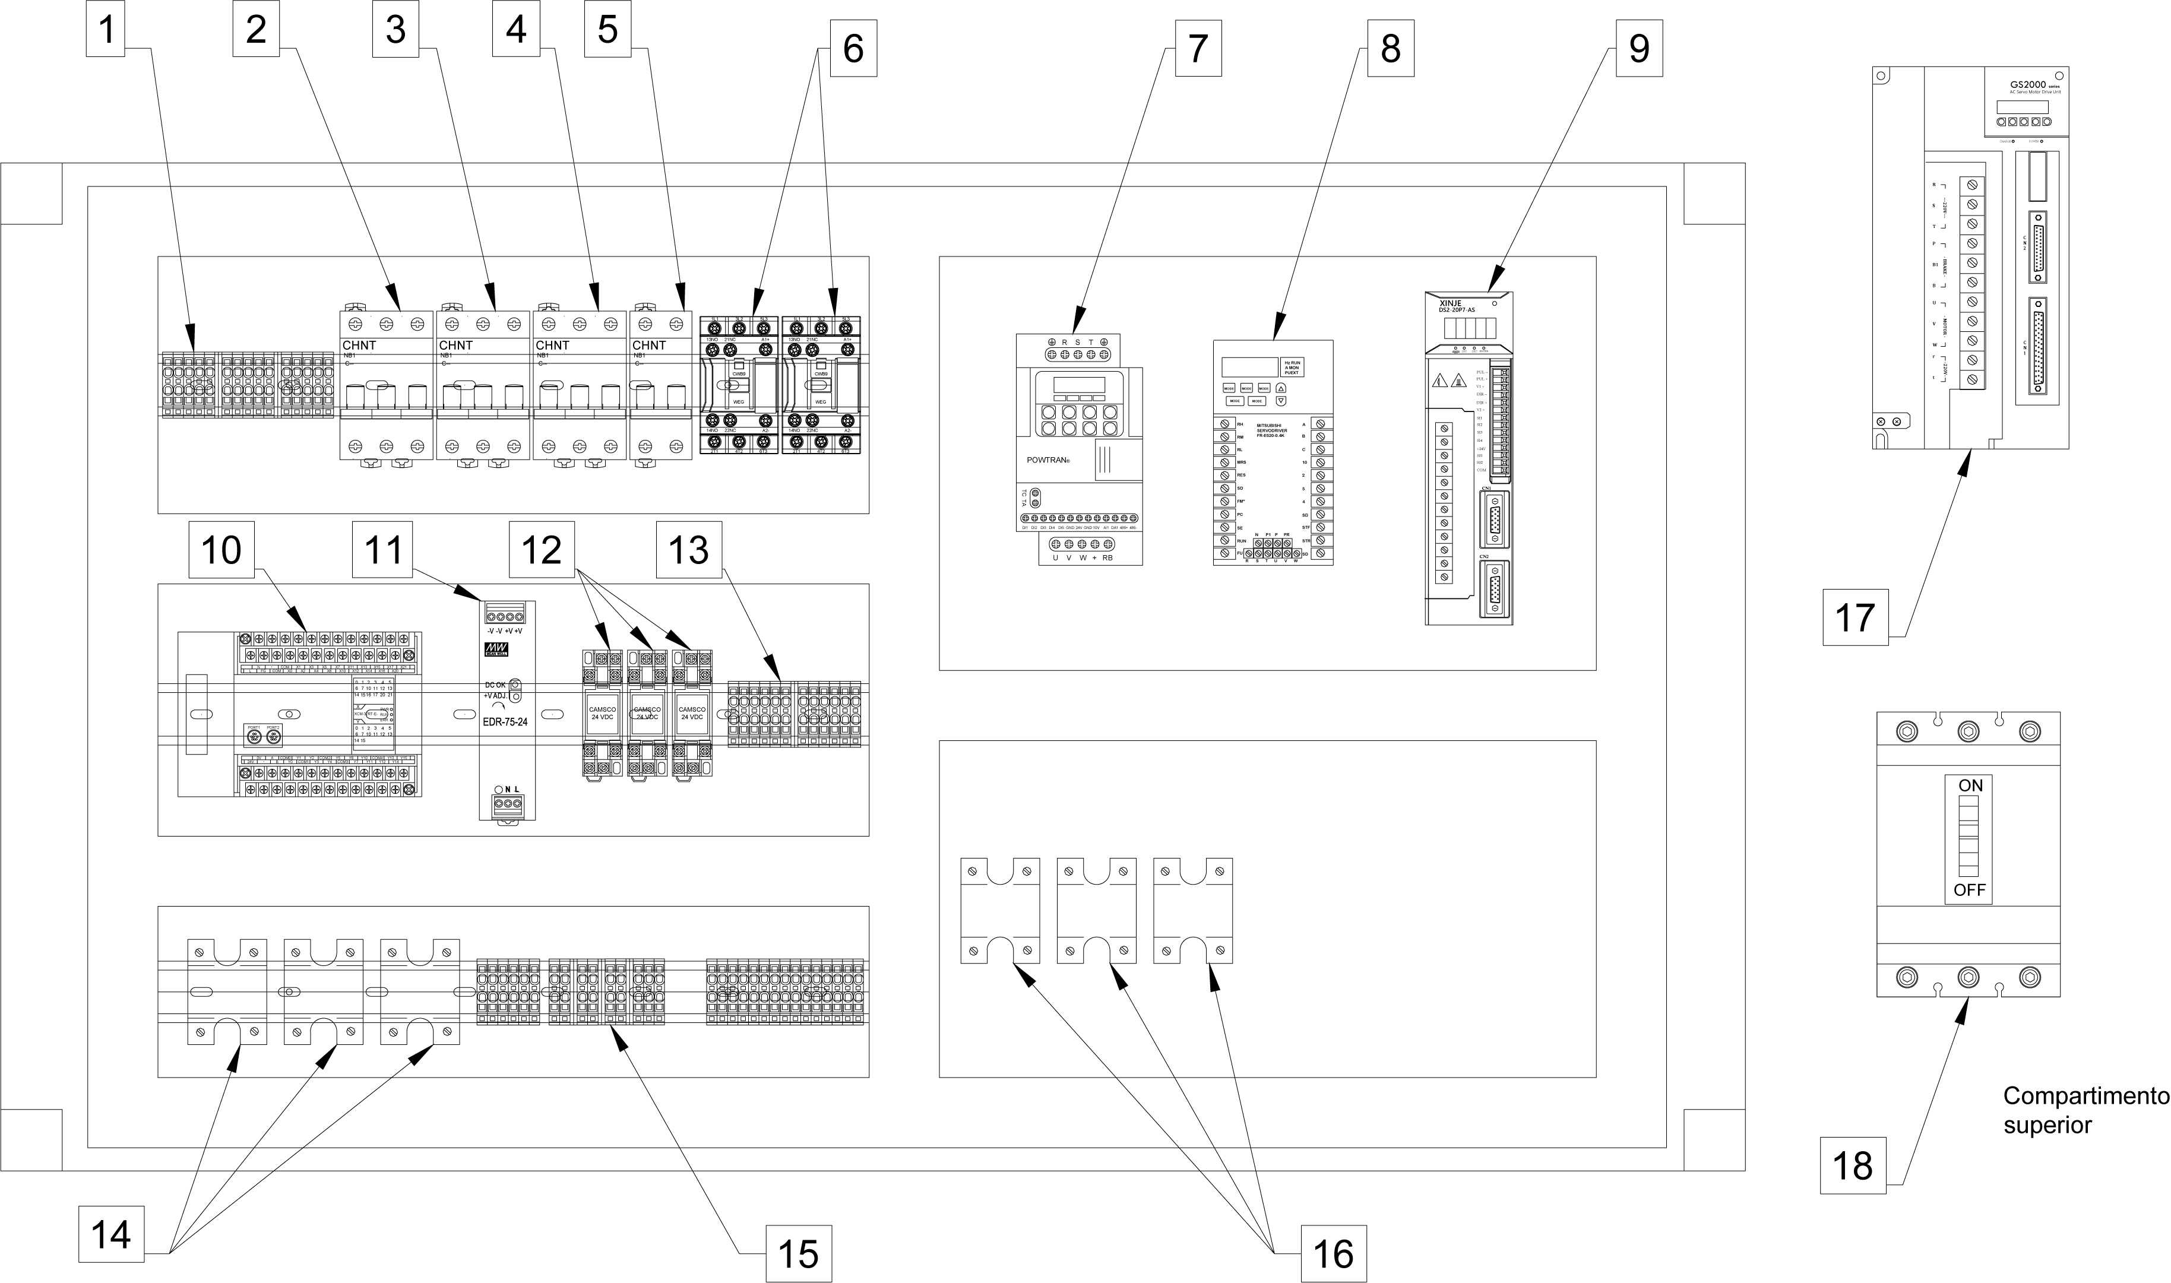
Implementación del Sistema de Control
Introducción
Marco teórico
Metodología
Repotenciación
Pruebas y Resultados
Conclusiones
Recomendaciones
Armado del tablero de control
Planificación de distribución de componentes.

Slide 32
Implementación del Sistema de Control
Introducción
Marco teórico
Metodología
Repotenciación
Pruebas y Resultados
Conclusiones
Recomendaciones
Armado del tablero de control
Planificación de la conexión de componentes:
Los planos fueron realizados bajo la norma IEC-60617 para la simbología y nomenclatura eléctrica.
Dimensionamiento para el cableado de componentes:

Slide 33
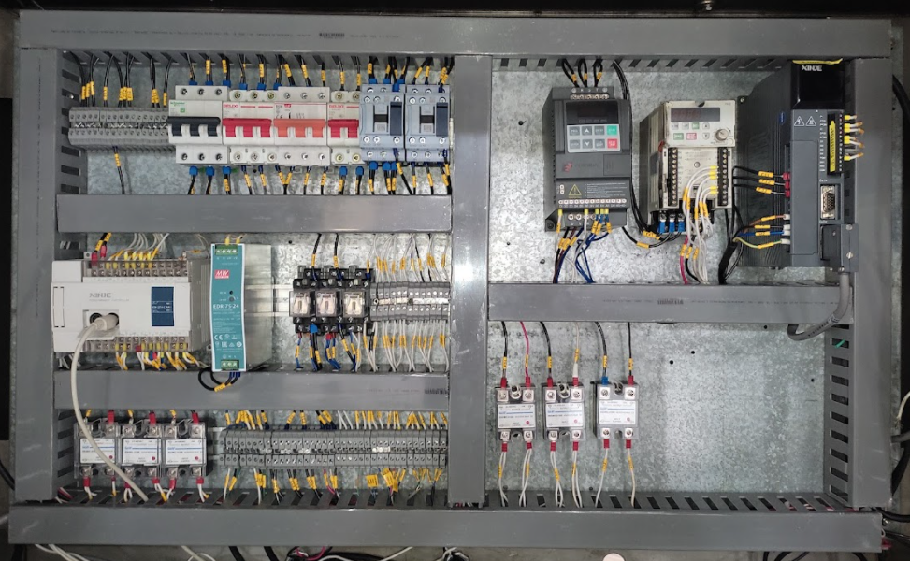
Implementación del Sistema de Control
Introducción
Marco teórico
Metodología
Repotenciación
Pruebas y Resultados
Conclusiones
Recomendaciones
Cableado del tablero de control
Identificación del cableado:

Slide 34
Implementación del Sistema de Control
Introducción
Marco teórico
Metodología
Repotenciación
Pruebas y Resultados
Conclusiones
Recomendaciones
Programación del PLC
Diagrama de GRAFCET:
Seguridad: en este diagrama, se controla la inicialización de los diagramas de menor jerarquía y también, detiene todo el sistema en caso de emergencia.
Paro: Realiza la detención de los sistemas de transporte y separación.
Transportar y Separar: Realiza la activación de los sistemas de transporte y separación.
Alimentar: Controla la activación del sistema de alimentación de material.
Subir y bajar cabezal: Controla la activación del motor para subir y bajar el cabezal de corte.
Producción: Controla la secuencia del proceso de enfajillado.

Slide 35
Implementación del Sistema de Control
Introducción
Marco teórico
Metodología
Repotenciación
Pruebas y Resultados
Conclusiones
Recomendaciones
Programación del PLC
Programación Estructurada:
Los diagramas de GRAFCET diseñados anteriormente sirven como base para la traducción al lenguaje Ladder, en este caso particular, en virtud de que el PLC XINJE XCM 32T4-E, el cual fue seleccionado para la programación del sistema de control, se maneja el software de programación XCP Pro V3.3 en el cual se puede realizar la programación en lenguaje Ladder y en lista de instrucciones.

Slide 36
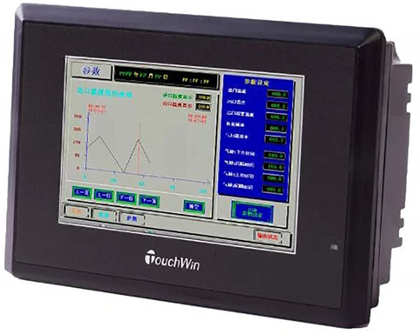
Interfaz Humano - Máquina
Pantalla HMI
Introducción
Marco teórico
Metodología
Repotenciación
Pruebas y Resultados
Conclusiones
Recomendaciones
Requerimientos:
Compatibilidad con el PLC XINJE XCM 32T4-E (conexión RS-232).
Dimensión de pantalla de al menos 4”.
Pantalla a color para una mejor visualización y ergonomía del operario.
Selección:
TouchWin TG-465-MT

Slide 37
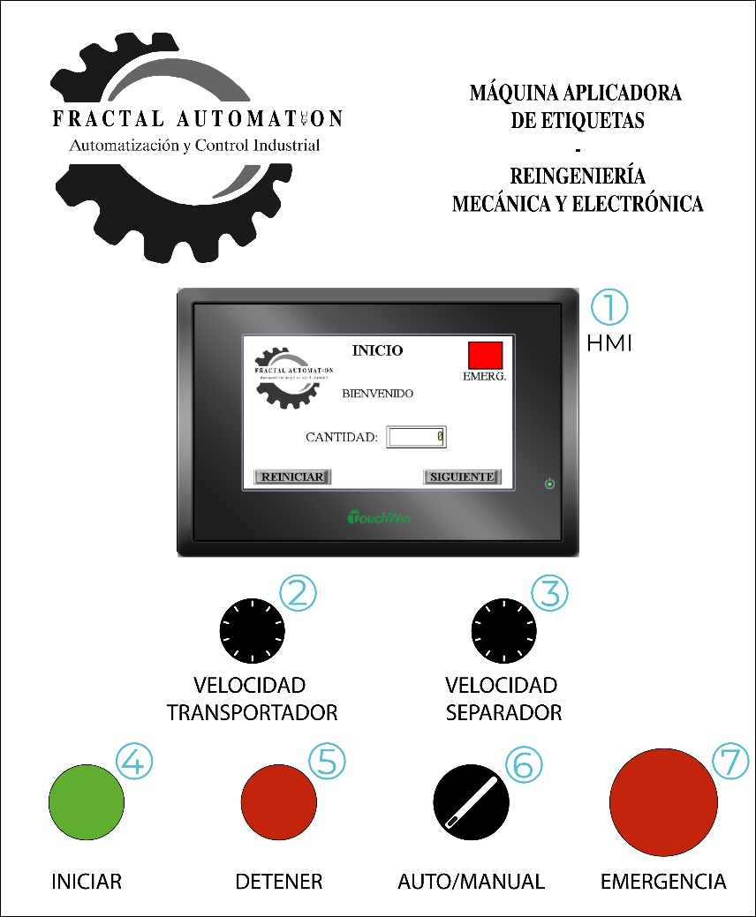
Interfaz Humano - Máquina
Panel de Operación
Introducción
Marco teórico
Metodología
Repotenciación
Pruebas y Resultados
Conclusiones
Recomendaciones

Slide 38
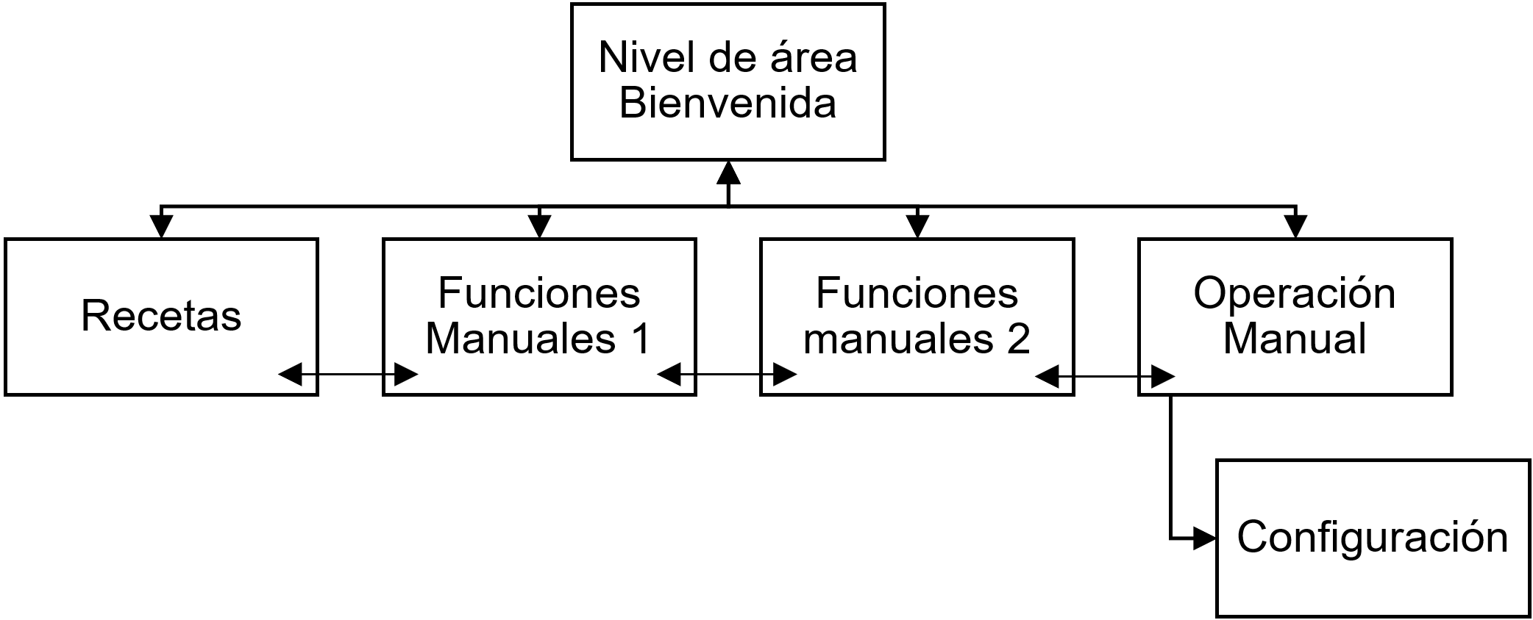
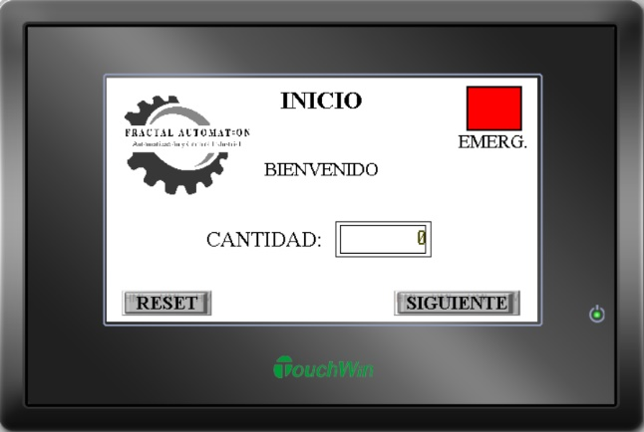
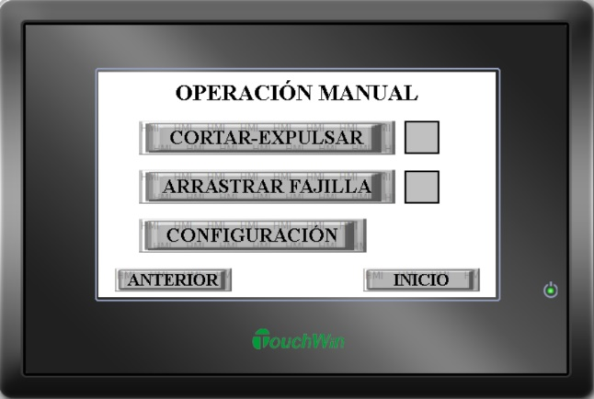
Interfaz Humano - Máquina
Programación de la pantalla HMI
Arquitectura de pantallas:
Introducción
Marco teórico
Metodología
Repotenciación
Pruebas y Resultados
Conclusiones
Recomendaciones
Pantallas diseñadas:

Slide 39
Desarrollo de la Repotenciación
Repotenciación Mecánica
Introducción
Marco teórico
Metodología
Repotenciación
Pruebas y Resultados
Conclusiones
Recomendaciones
Vulcanizado de rodillos para las etapas de arrastre y expulsión
Reacondicionamiento de las puertas
Diseño, construcción e implementación de una cubierta para el sensor de contraste
Diseño, construcción e implementación de un soporte para el sensor de material
Diseño, construcción e implementación de un mecanismo de posicionamiento para el sensor de producto
Mantenimiento preventivo a los sistemas de transmisión de movimiento etapas de arrastre y expulsión.
Mantenimiento correctivo al sistema de cuchillas del cabezal de corte
Rediseño del formador para la manga de etiquetas

Slide 40
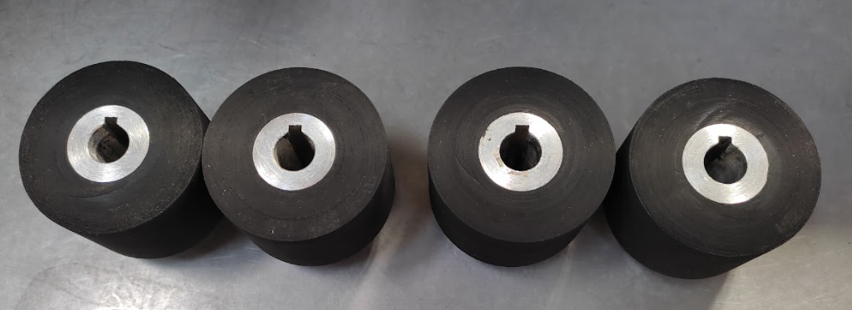
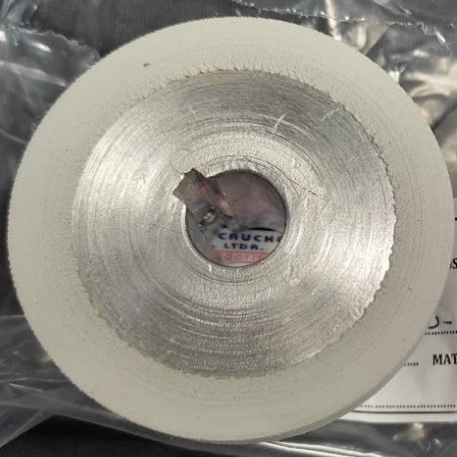
Repotenciación Mecánica
Vulcanizado de rodillos para las etapas de arrastre y expulsión
Introducción
Marco teórico
Metodología
Repotenciación
Pruebas y Resultados
Conclusiones
Recomendaciones
Rodillos de arrastre:
Rodillos de expulsión:

Slide 41
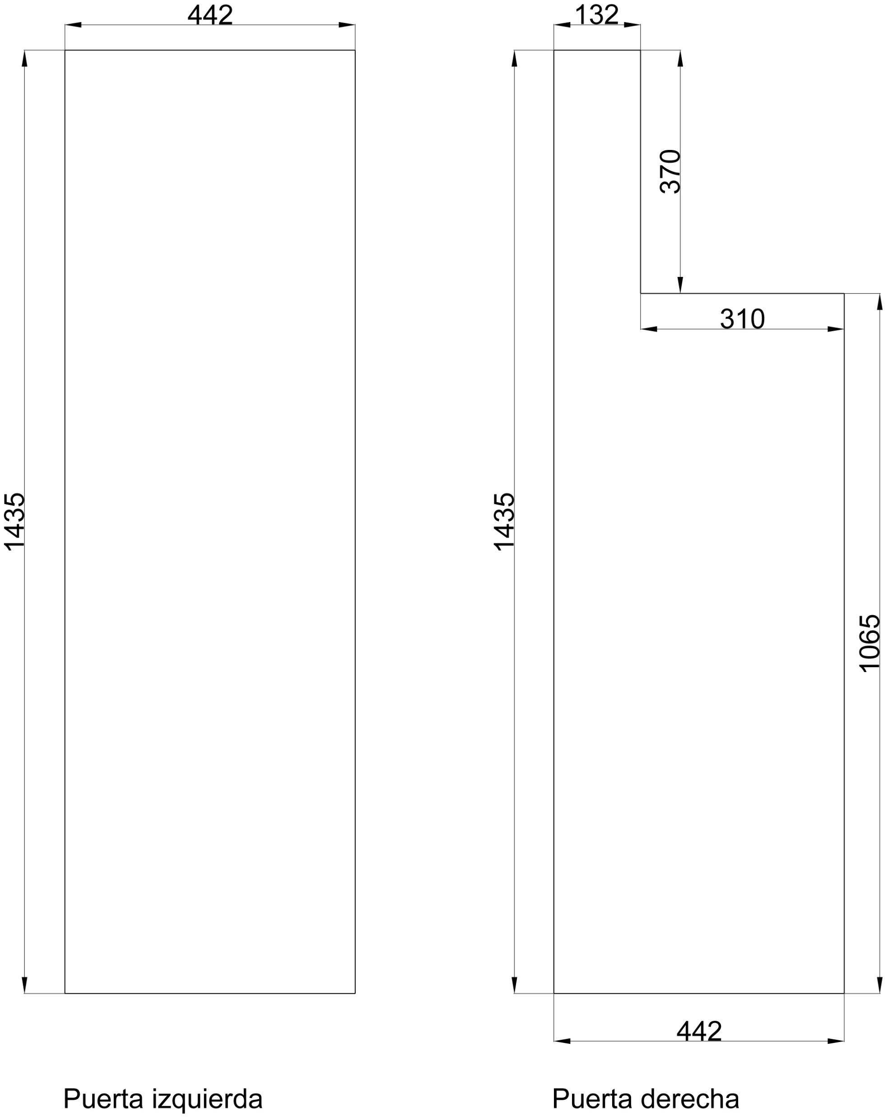
Repotenciación Mecánica
Reacondicionamiento de las puertas
Introducción
Marco teórico
Metodología
Repotenciación
Pruebas y Resultados
Conclusiones
Recomendaciones
Procedimiento:
Desmontaje de las puertas
Limpieza y esterilización de los perfiles de aluminio
Toma de medidas
Especificaciones:
Material: Acrílico
Color: Transparente

Slide 42
Repotenciación Mecánica
Diseño, construcción e implementación de una cubierta para el sensor de contraste
Introducción
Marco teórico
Metodología
Repotenciación
Pruebas y Resultados
Conclusiones
Recomendaciones
Procedimiento:
Toma de medidas
Modelamiento CAD
Manufactura mediante impresión 3D
Especificaciones:
Material: PLA
Color: Negro

Slide 43
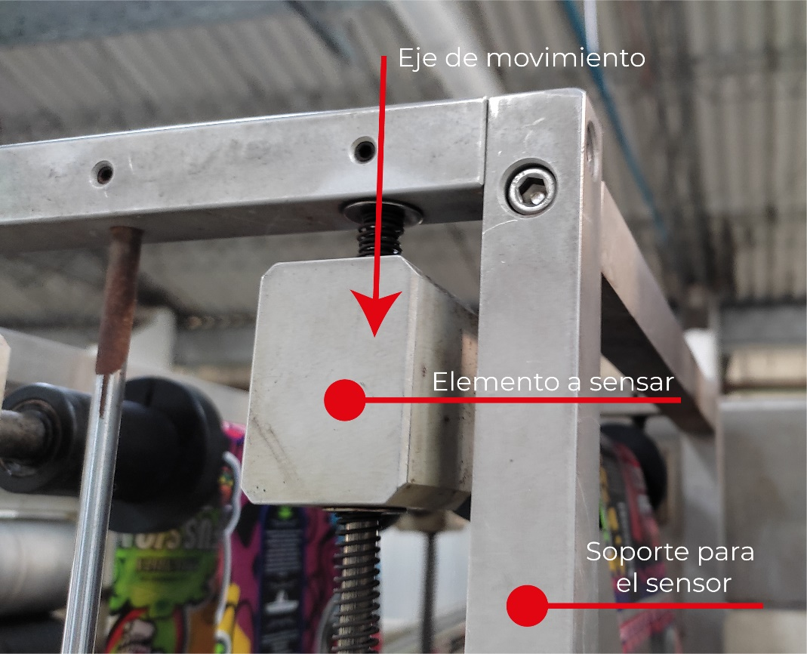
Repotenciación Mecánica
Diseño, construcción e implementación de un soporte para el sensor de material
Procedimiento:
Toma de medidas y consideraciones para el montaje
Modelamiento CAD
Análisis de esfuerzos del soporte
Análisis del factor de seguridad del soporte
Manufactura mediante impresión 3D
Implementación del soporte en la estructura de la máquina
Especificaciones:
Carga: 70 g.
Material: PLA
Color: Negro
Introducción
Marco teórico
Metodología
Repotenciación
Pruebas y Resultados
Conclusiones
Recomendaciones

Slide 44
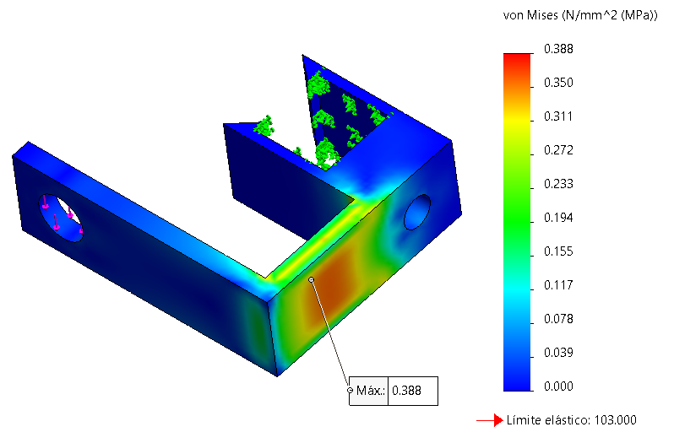
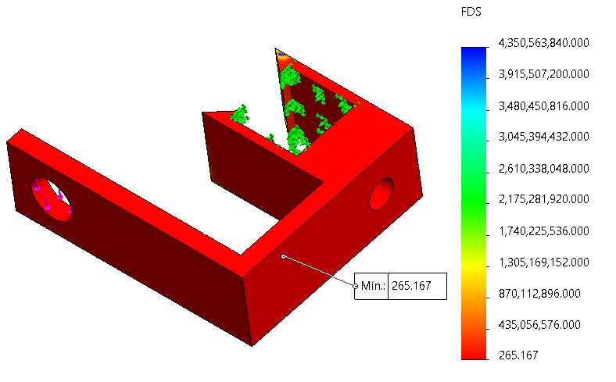
Repotenciación Mecánica
Diseño, construcción e implementación de un soporte para el sensor de material
Introducción
Marco teórico
Metodología
Repotenciación
Pruebas y Resultados
Conclusiones
Recomendaciones
Análisis de esfuerzos
Análisis del factor de seguridad

Slide 45
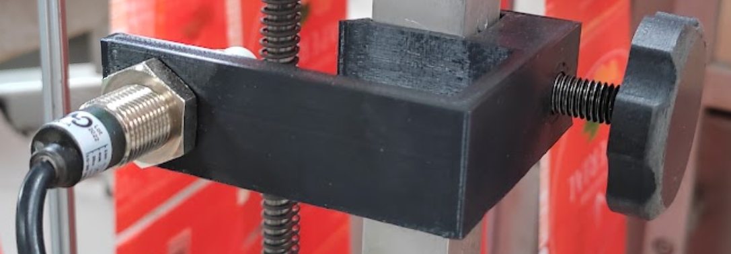
Repotenciación Mecánica
Diseño, construcción e implementación de un soporte para el sensor de material
Introducción
Marco teórico
Metodología
Repotenciación
Pruebas y Resultados
Conclusiones
Recomendaciones
Modelamiento CAD
Implementación del soporte

Slide 46
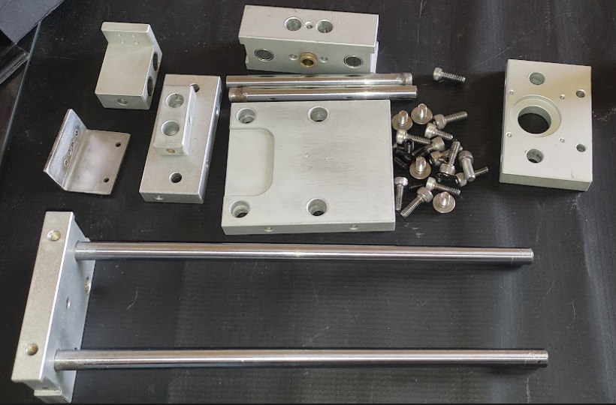
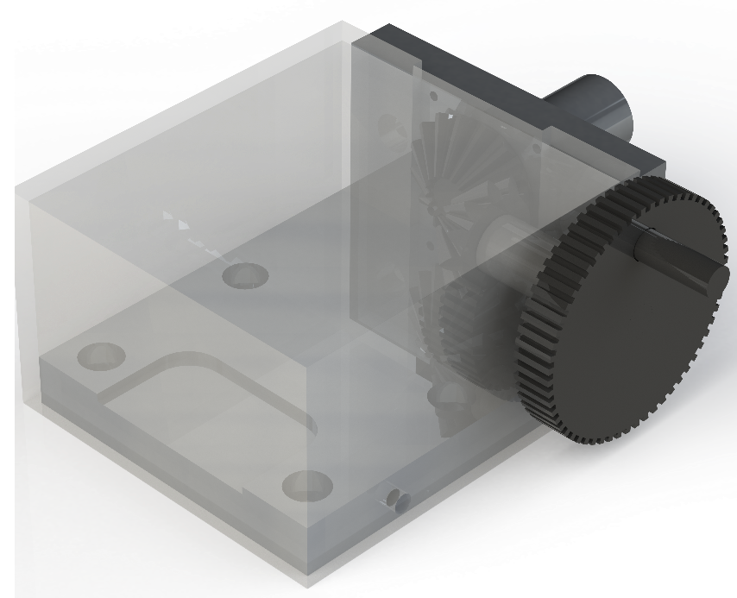
Repotenciación Mecánica
Diseño, construcción e implementación de un mecanismo de posicionamiento para el sensor de producto
Introducción
Marco teórico
Metodología
Repotenciación
Pruebas y Resultados
Conclusiones
Recomendaciones
Procedimiento:
Desmontaje y despiece del sistema de posicionamiento del sensor de producto
Limpieza y lubricación de las partes del sistema.
Toma de medidas
Cálculos y diseño de las piezas del mecanismo
Modelamiento CAD
Análisis de esfuerzos y factor de seguridad
Manufactura mediante impresión 3D

Slide 47
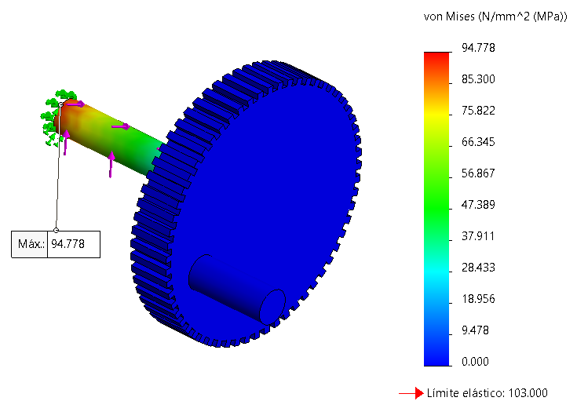
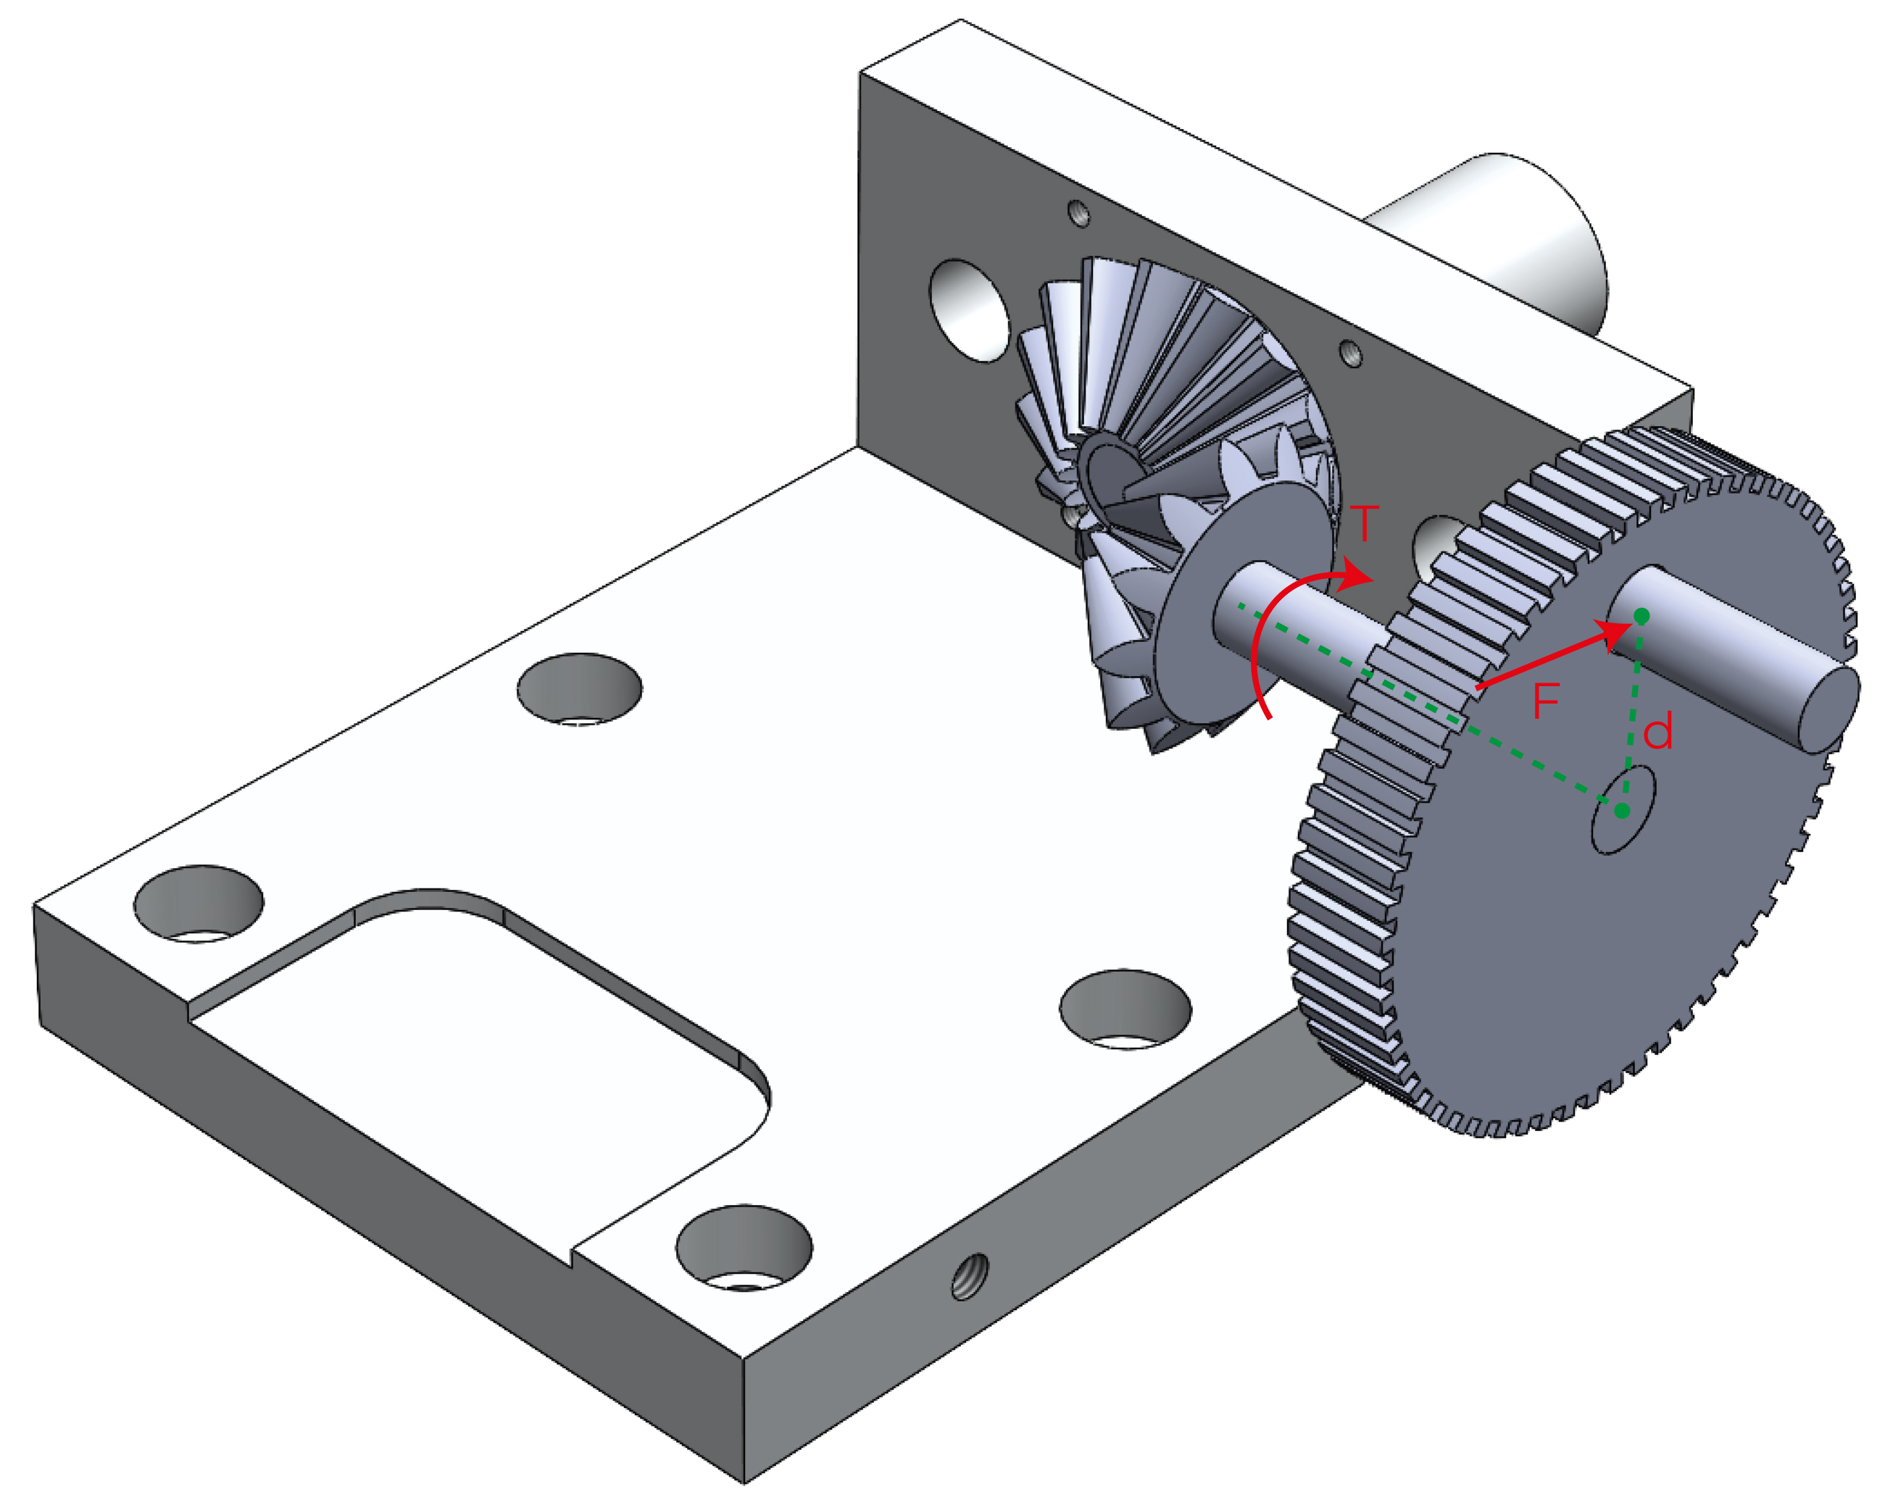
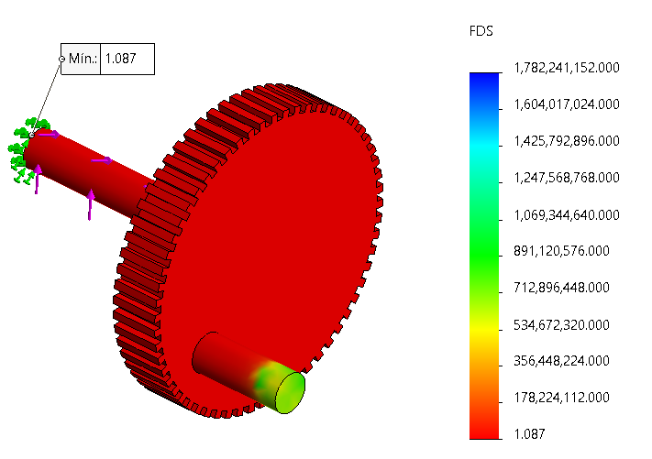
Repotenciación Mecánica
Diseño, construcción e implementación de un mecanismo de posicionamiento para el sensor de producto
Introducción
Marco teórico
Metodología
Repotenciación
Pruebas y Resultados
Conclusiones
Recomendaciones
Análisis de esfuerzos y factor de seguridad manivela:
Fuerza promedio de un hombre adulto: aprox. 270 [N]

Slide 48
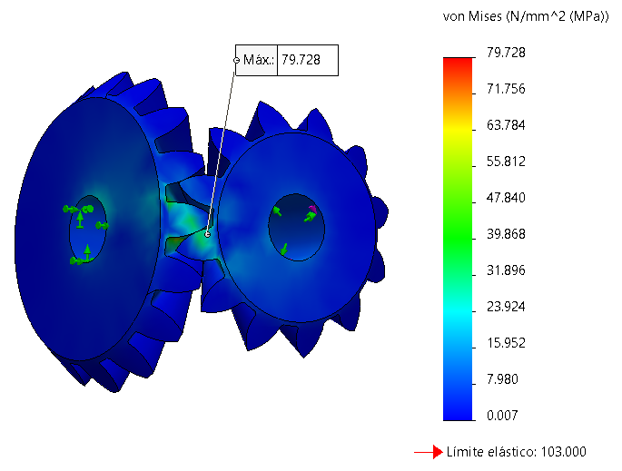
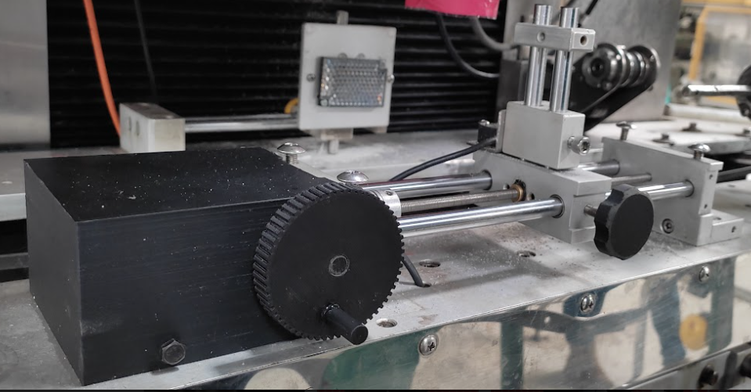
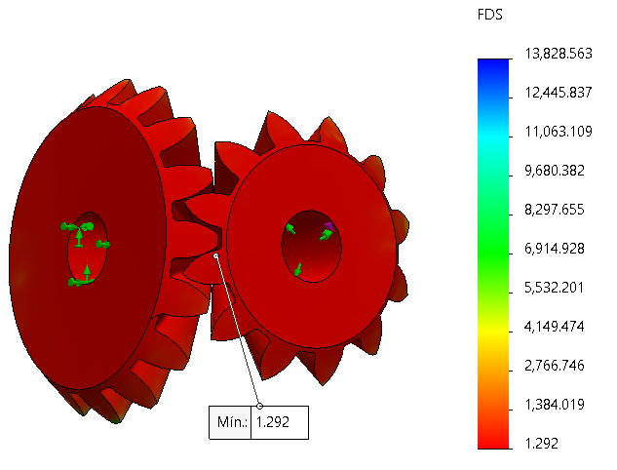
Repotenciación Mecánica
Diseño, construcción e implementación de un mecanismo de posicionamiento para el sensor de producto
Introducción
Marco teórico
Metodología
Repotenciación
Pruebas y Resultados
Conclusiones
Recomendaciones
Análisis de esfuerzos y factor de seguridad engranajes cónicos:
Fuerza promedio de un hombre adulto: aprox. 270 [N]

Slide 49
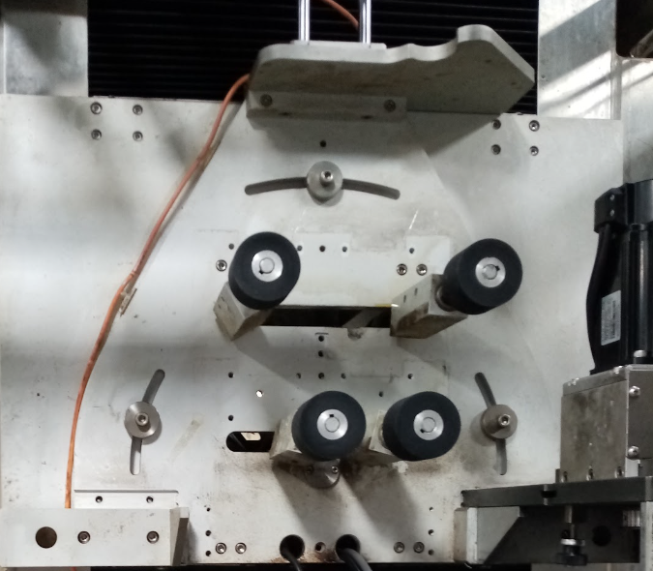
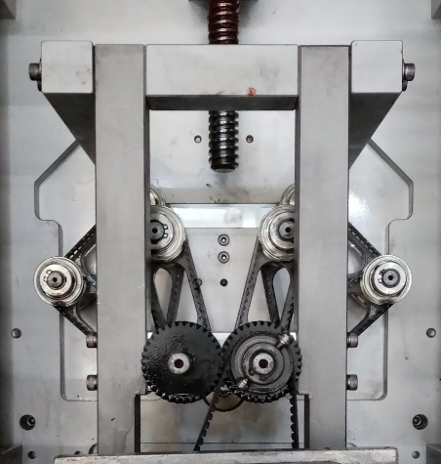
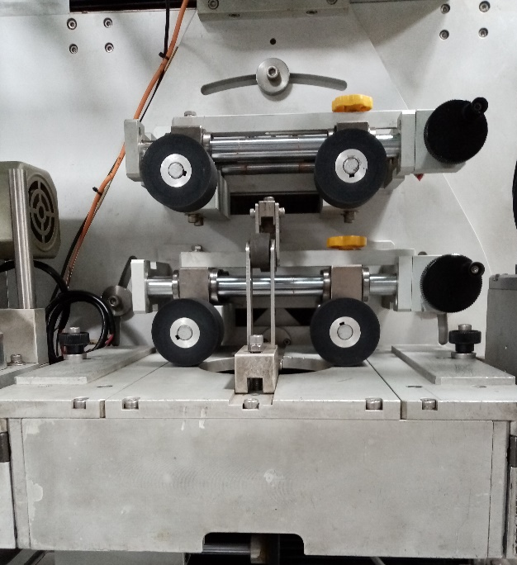
Desarrollo de la Repotenciación
Mantenimiento preventivo a los sistemas de transmisión de movimiento etapas de arrastre y expulsión.
Introducción
Marco teórico
Metodología
Repotenciación
Pruebas y Resultados
Conclusiones
Recomendaciones
Procedimiento del mantenimiento sistema de transmisión de movimiento etapa de arrastre:
Desmontaje
Limpieza
Ajuste y lubricación

Slide 50
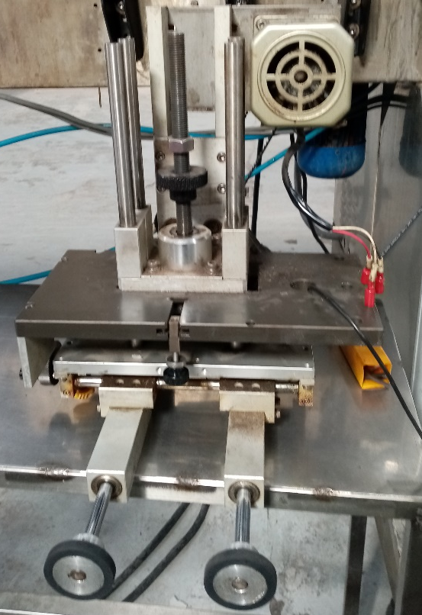
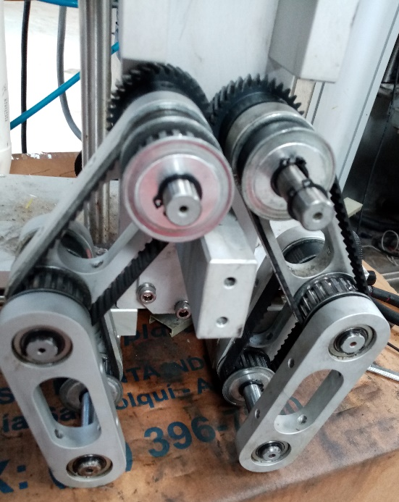
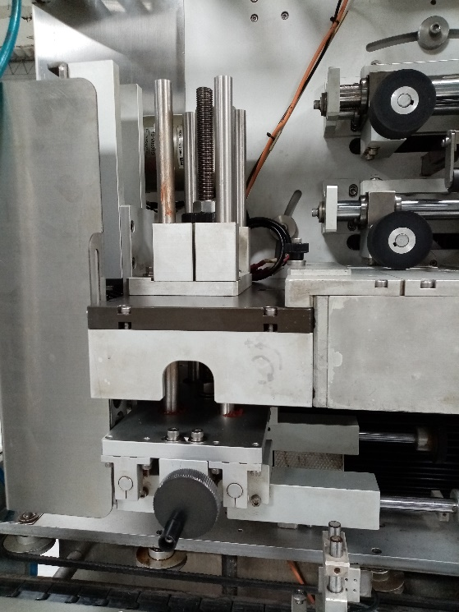
Desarrollo de la Repotenciación
Mantenimiento preventivo a los sistemas de transmisión de movimiento etapas de arrastre y expulsión.
Introducción
Marco teórico
Metodología
Repotenciación
Pruebas y Resultados
Conclusiones
Recomendaciones
Procedimiento del mantenimiento sistema de transmisión de movimiento etapa de expulsión:
Desmontaje
Limpieza
Ajuste y lubricación

Slide 51
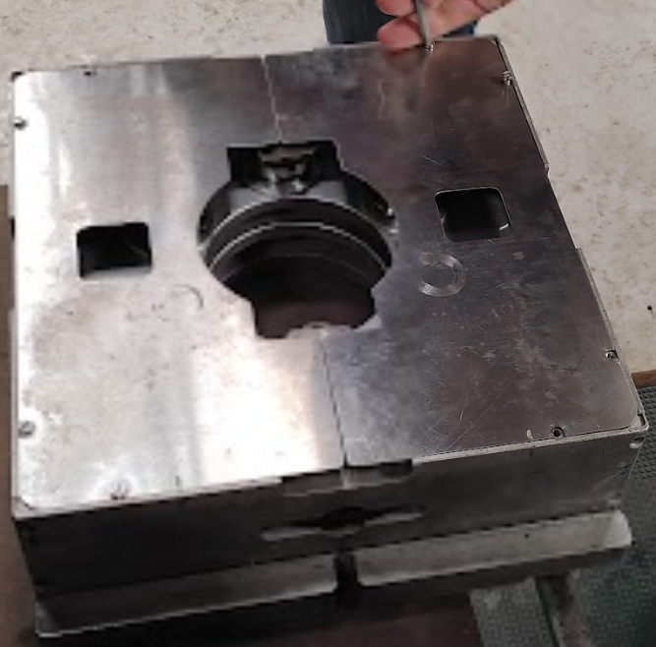
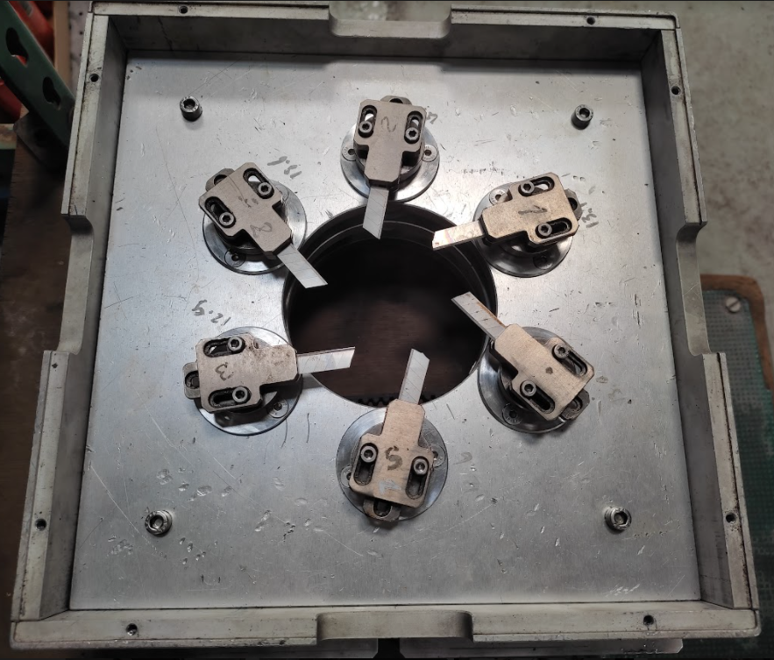
Desarrollo de la Repotenciación
Mantenimiento correctivo al sistema de cuchillas del cabezal de corte
Procedimiento del mantenimiento :
- Desmontaje de las tapas de seguridad que cubren los bujes donde se alojan las cuchillas de corte.
- Desmontaje de las cuchillas de los bujes.
- Desmontaje de los bujes del cabezal.
- Rectificado de la base de referencia para nivelar los 6 bujes.
- Montaje, calibración y sincronización de los bujes.
- Colocación de fijador de roscas.
- Reemplazo de cuchillas.
- Colocación de las tapas de seguridad.
Introducción
Marco teórico
Metodología
Repotenciación
Pruebas y Resultados
Conclusiones
Recomendaciones

Slide 52
Desarrollo de la Repotenciación
Rediseño del formador para la manga de etiquetas
Procedimiento:
Toma de medidas
Modelamiento CAD 3D
Consideraciones del montaje
Manufactura del formador
Implementación del formador
Introducción
Marco teórico
Metodología
Repotenciación
Pruebas y Resultados
Conclusiones
Recomendaciones

Slide 53
Pruebas y Resultados
Protocolo Experimental
Introducción
Marco teórico
Metodología
Repotenciación
Pruebas y Resultados
Conclusiones
Recomendaciones
Alinear el formador cilíndrico de etiquetas con respecto al cabezal de corte priorizando el paralelismo y perpendicularidad entre estos elementos.
Montar el rollo de etiquetas y ajustar el carrete al diámetro interior del rollo haciendo que estos dos elementos se muevan como un solo cuerpo.
Pasar la manga del rollo de etiquetas por el sistema de rodillos liberadores de tensión priorizando la alineación por todo el trayecto hasta llegar al formador.
Verificar que los rodillos del motor de alimentación de material, los rodillos de la etapa de arrastre y los rodillos de la etapa de expulsión se encuentren correctamente ajustados.
Verificar que el rodillo de tensión no se encuentre debajo del sensor de alimentación.
Ajustar la sensibilidad del sensor de contraste según el color de la etiqueta.
Alinear las guías de la banda transportadora y el tornillo separador con el formador cilíndrico de etiquetas para el paso de los envases.
Calibrar la altura del cabezal de corte considerando que exista al menos 10 cm de separación entre el formador y la parte superior del envase.
Calibrar la posición del sensor de producto.
Seleccionar la velocidad deseada de la banda transportadora.
Ajustar la separación de los envases ajustando la velocidad del tornillo separador.

Slide 54
Pruebas y Resultados
Pruebas en vacío
Introducción
Marco teórico
Metodología
Repotenciación
Pruebas y Resultados
Conclusiones
Recomendaciones

Slide 55
Pruebas y Resultados
Pruebas preliminares
Introducción
Marco teórico
Metodología
Repotenciación
Pruebas y Resultados
Conclusiones
Recomendaciones

Slide 56
Pruebas y Resultados
Pruebas de producción
Introducción
Marco teórico
Metodología
Repotenciación
Pruebas y Resultados
Conclusiones
Recomendaciones

Slide 57
Conclusiones
Introducción
Marco teórico
Metodología
Repotenciación
Pruebas y Resultados
Conclusiones
Recomendaciones
Se ha desarrollado el trabajo de repotenciación de la máquina enfajilladora marca DASE SING modelo DSL-345MH, el cual permitió habilitar su funcionamiento en la línea de producción de latas de la fábrica Imperial Bottling Company S.A., logrando con esto un aumento en la velocidad de producción pasando de 90 [unidades/min] a 150 [unidades/min] representando un incremento del 66.67%, un aumento en el volumen de producción pasando de 10000 [unidades/día] a 40000 [unidades/día] lo que implica un incremento del 300%, además se disminuye el número de operarios para el proceso de enfajillado pasando de 9 operarios a 1 operario.
Se diseñó un nuevo sistema de control para los sensores y actuadores que intervienen en el proceso de enfajillado que realiza la máquina, siguiendo la secuencia de funcionamiento adecuada que garantiza un correcto desempeño de la misma en la línea de producción. La implementación de este sistema en el panel de control se llevó a cabo bajo las consideraciones de distribución, cableado e identificación de las conexiones de acuerdo con la norma IEC 60617.

Slide 58
Conclusiones
Introducción
Marco teórico
Metodología
Repotenciación
Pruebas y Resultados
Conclusiones
Recomendaciones
Se diseñó e implementó una HMI que aporta a la cibernética del proceso siguiendo las recomendaciones de la guía GEDIS la misma que fue sometida a una evaluación alcanzando una puntuación de 4.63 sobre 5 lo que indica que su grado de ergonomía para los operarios es alta garantizando una fácil manipulación y comprensión de las funciones que se pueden controlar a través de esta.
Se realizó un trabajo de reacondicionamiento de la parte mecánica de la máquina para lo cual se desempeñaron trabajos de mantenimiento preventivos y correctivos para garantizar un correcto funcionamiento de los sistemas de transmisión de movimiento, sistemas de cuchillas, rodillos de arrastre y expulsión, además se realizó el diseño, manufactura e implementación de piezas mecánicas como el soporte para el sensor para la etapa de alimentación de material, el mecanismo engranajes-manivela para el posicionamiento del sensor de producto y la cubierta para eliminar el ruido de la luz ambiental en el sensor de contraste.

Slide 59
Recomendaciones
Introducción
Marco teórico
Metodología
Repotenciación
Pruebas y Resultados
Conclusiones
Recomendaciones
Las variaciones identificadas en el corte de las fajillas fueron solventadas, pero aún se puede mejorar buscando una alternativa al sensor de contraste con una respuesta más rápida y además con un rango de sensibilidad mayor que no se vea afectado fácilmente por incidencia de la luz ambiental de la fábrica donde se encuentra operando la máquina.
Si bien el cabezal de corte de la máquina fue sometido a un mantenimiento correctivo, este se encuentra próximo a cumplir su vida útil por lo que es recomendable adquirir e implementar uno nuevo con el objetivo de disminuir las variaciones en el corte o el aparecimiento de bigotes en las fajillas cortadas.
La línea de producción de latas está sometida a un constante montaje y desmontaje de máquinas que se utilizan en otras líneas de producción por lo que es importante realizar una nivelación de todas las bandas transportadoras, con el propósito de disminuir los problemas en el montaje del formador cilíndrico de etiquetas y la colocación de las fajillas.

Slide 60
GRACIAS POR SU ATENCIÓN

